Slide 1
Xây dựng ứng dụng tạo câu hỏi trắc nghiệm (Quizlet-liked)
PHÁT TRIỂN ỨNG DỤNG
Họ và tên
MSSV
Huỳnh Tấn Tỷ
Hoàng Thành Tú
Nguyễn Khắc Luật
Phạm Nhựt Minh
21093521
21105251
21099741
21021471

Slide 2
Outline
Mô tả đề tài
Các chức năng
Dữ liệu
Phác thảo giao diện (có thể vẽ nháp và chụp lại)
Kế hoạch (sản phẩm MVP + sản phẩm hoàn thiện)

Slide 3
Mô tả đề tài
Xây dựng một ứng dụng tạo câu hỏi trắc nghiệm, được lấy cảm hứng từ dịch vụ Quizlet, nhằm mục đích giúp người dùng tạo và chia sẻ bài kiểm tra, bài tập hoặc câu hỏi trắc nghiệm cho mục đích học tập, kiểm tra kiến thức và chia sẻ với cộng đồng.

Slide 4
Các chức năng
Tạo Câu Hỏi:
Cho phép người dùng tạo câu hỏi trắc nghiệm với nhiều loại câu hỏi khác nhau (đa lựa chọn, điền từ, kéo và thả, v.v.).
Hỗ trợ nhập các đáp án và chọn câu trả lời đúng.
Quản Lý Bộ
Câu Hỏi:
Cho phép người dùng quản lý các bộ câu hỏi đã tạo, sửa đổi hoặc xóa chúng.
Tìm Kiếm và
Khám Phá:
Cung cấp chức năng tìm kiếm và khám phá các bộ câu hỏi được chia sẻ bởi cộng đồng người dùng.
Chia Sẻ và
Tương Tác:
Cho phép người dùng chia sẻ bộ câu hỏi của mình với người khác thông qua liên kết hoặc mạng xã hội.
Hỗ trợ việc đánh giá và phản hồi từ người dùng khác.
Thi Online:
Cung cấp tính năng thi online với các bộ câu hỏi được chọn.
Tính điểm tự động và hiển thị kết quả sau khi kết thúc bài kiểm tra.

Slide 5
Dữ liệu 1. Bảng Người Dùng (User):
user_id
Khóa chính, định danh duy nhất cho mỗi người dùng.
username
Tên đăng nhập của người dùng.
email
Địa chỉ email của người dùng.
password
Mật khẩu đã được mã hóa của người dùng.
full_name
Tên đầy đủ của người dùng.
created_at
Thời gian tạo tài khoản.
Các trường khác có thể bao gồm thông tin như địa chỉ, số điện thoại, v.v.

Slide 6
Dữ liệu 2. Bảng Câu Hỏi (Question)
question_id
Khóa chính, định danh duy nhất cho mỗi câu hỏi.
user_id
Khóa ngoại tham chiếu đến người dùng đã tạo câu hỏi.
content
Nội dung của câu hỏi.
correct_answer Câu trả lời đúng của câu hỏi.
created_at
Thời gian tạo câu hỏi.

Slide 7
Dữ liệu 3. Bảng Bộ Câu Hỏi (QuestionSet)
set_id
Khóa chính, định danh duy nhất cho mỗi bộ câu hỏi.
user_id
Khóa ngoại tham chiếu đến người dùng đã tạo bộ câu hỏi.
Title
Tiêu đề hoặc mô tả của bộ câu hỏi.
created_at
Thời gian tạo bộ câu hỏi.
Total_ques
Số lượng câu hỏi trong bộ câu hỏi

Slide 8
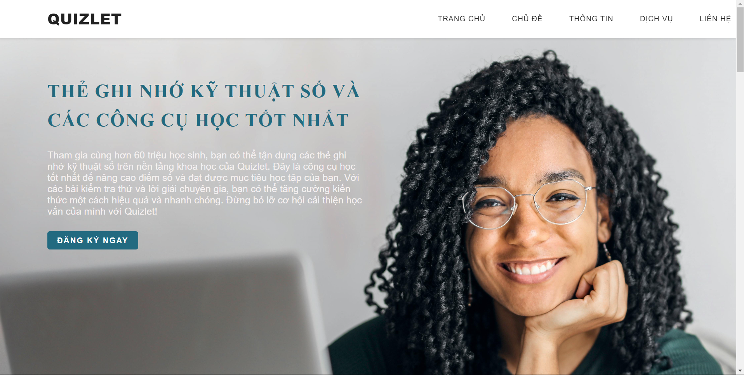
Phác thảo giao diện
Home

Slide 9
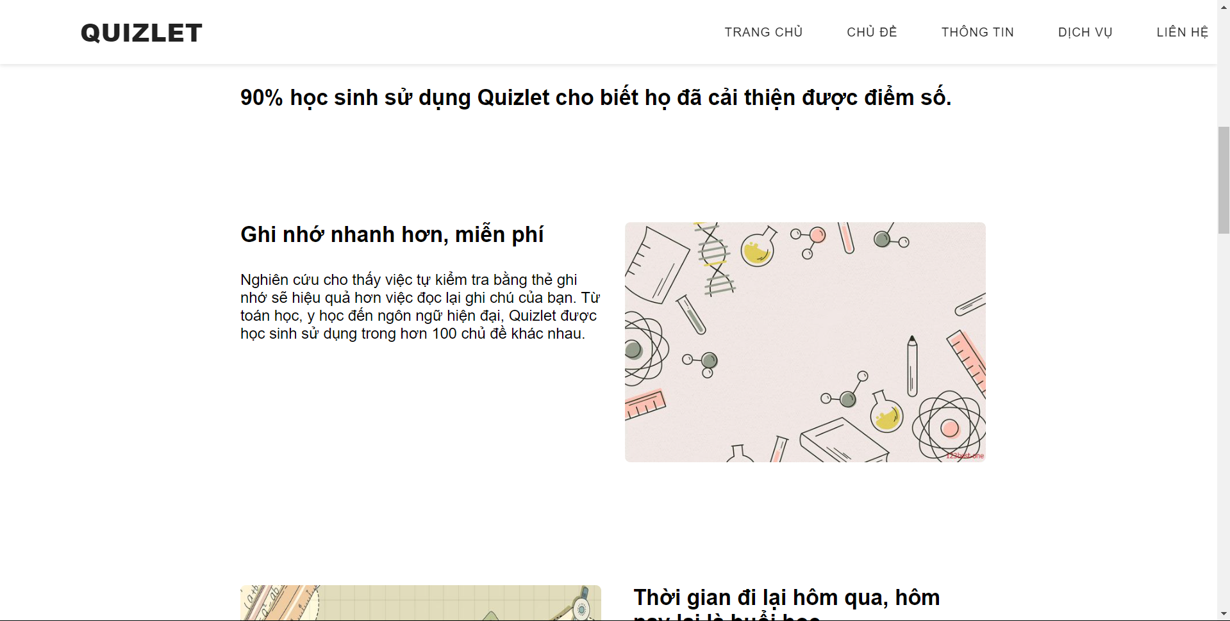
Phác thảo giao diện
Content

Slide 10
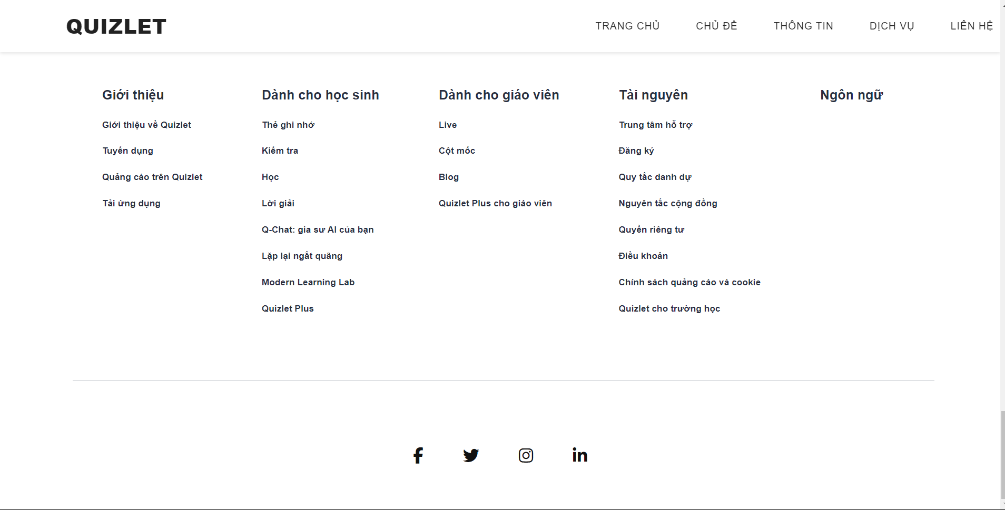
Phác thảo giao diện
Footer

Slide 11
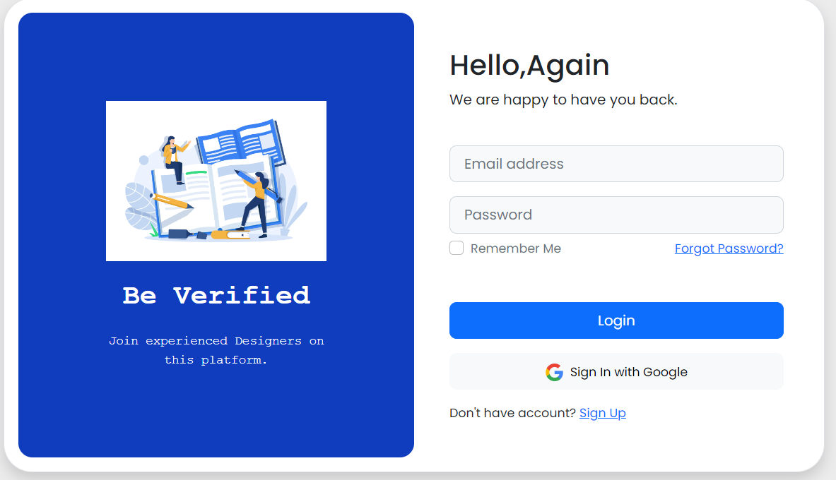
Phác thảo giao diện
Đăng nhập

Slide 12
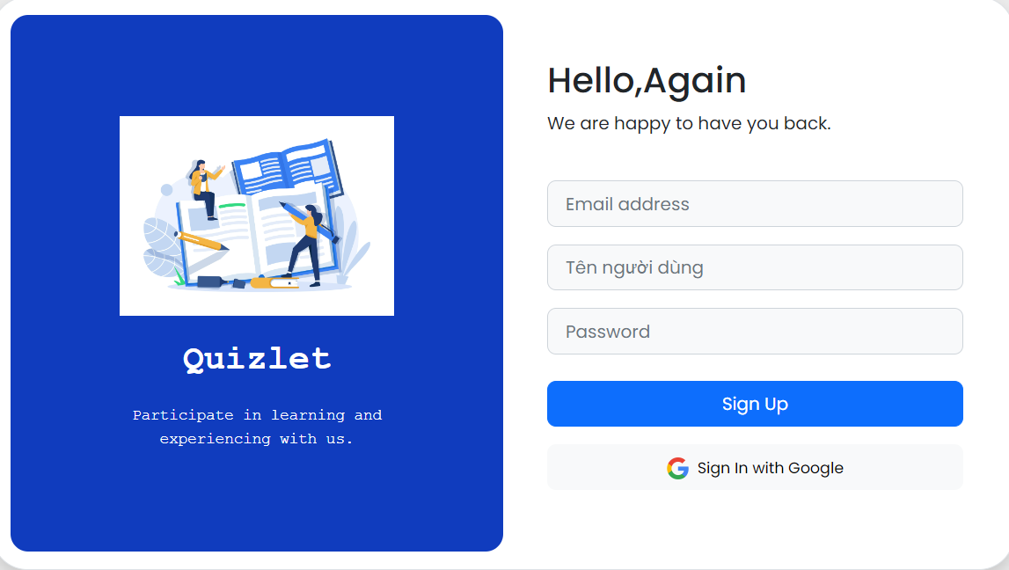
Phác thảo giao diện
Đăng ký

Slide 13

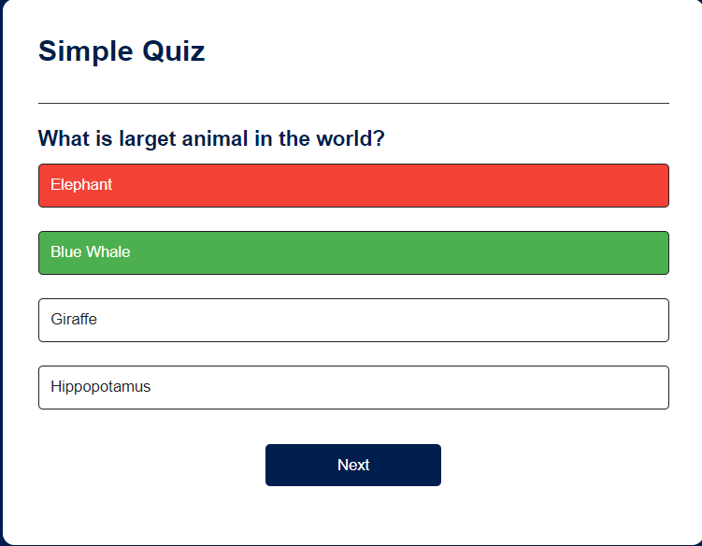
Phác thảo giao diện (có thể vẽ nháp và chụp lại)
Câu hỏi trắc nghiệm

Slide 14
Kế hoạch (sản phẩm MVP + sản phẩm hoàn thiện)
Tạo Câu Hỏi và Thi Online:
Người dùng có thể tạo câu hỏi trắc nghiệm đơn giản và thi online với các câu hỏi đó.
Quản Lý Bộ Câu Hỏi:
Người dùng có thể quản lý các bộ câu hỏi đã tạo, bao gồm sửa đổi và xóa chúng.
Sản Phẩm Hoàn Thiện:
Tính Năng Mở Rộng:
Thêm các loại câu hỏi phức tạp hơn.
Hỗ trợ tương tác và chia sẻ mạnh mẽ hơn giữa các người dùng.
Tính Năng Đánh Giá và Phản Hồi:
Cho phép người dùng đánh giá và để lại phản hồi về các bộ câu hỏi.
Cải Thiện Giao Diện:
Tối ưu hóa giao diện người dùng để tăng trải nghiệm người dùng.
Phát Triển Ứng Dụng Đa Nền Tảng:
Phát triển ứng dụng trên nhiều nền tảng (web, di động) để mở rộng phạm vi sử dụng.

